Slide 1

MRGE con sintomi atipici
PATRIZIA ZENTILIN
UNIVERSITA’ DI GENOVA

Slide 2
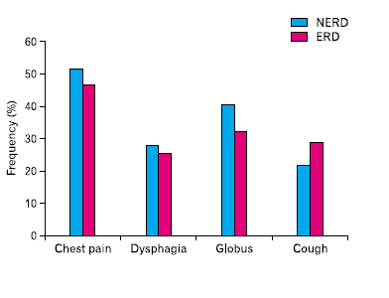
Frequenza di sintomi atipici in pazienti con ERD e NERD.
Hi CH et al J Neurogastroenterol Motil, 2012; 18: 278-83.
Notes:
Taiwan, 210 pt

Slide 3
Sono coesistenti?
Sono correlati al reflusso?
Quale terapia?

Slide 4
Efficacia degli IPP sulle manifestazione della MRGE.
Dati estrapolati da trials controllati e randomizzati.
Kahrilas PJ, Boeckxstaens G, GUT 2012.

Slide 5
Trattamento con esomeprazolo della laringite cronica posteriore.
Outcome variable | Esomeprazole 40 mg twice daily (n = 95) | Placebo (n = 50) | p-value
Relief of primary symptom, n (%) | 40 (42,1) | 23 (46,0) | ,621
Symptom-free patients, n (%) | 9 (9,5) | 4 (8,0) | ,785
Mean (SD) % symptom-free days | 11,1 (22,5) | 10,4 (21,9) | ,876
Investigator assessment symptom-free patients, n (%) | 12 (12,6) | 6 (12,0) | 1,000
Vaezi MF et al, Laryngoscope 2006.
Notes:
Per 4 mesi.

Slide 6
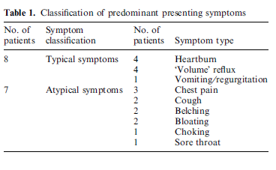
Trattamento chirurgico dei pazienti con sintomi atipici.
Leeder PC et al Dis Esophagus. 2002;15(4):309-14.
Notes:
Choking soffocamento

Slide 7
Score sintomatologico pre- e post-operatorio nei pazienti sottoposti a plastica sec. Toupet
Koch OO et al Surg Laparosc Endosc Percutan Tech 2012; 22: 387-91.
Notes:
100 pt con MRGE; scopia, Rx, mano e pH-imp.

Slide 8
Score sintomatologico pre- e post-operatorio nei pazienti sottoposti a plastica sec. Nissen
Koch OO et al Surg Laparosc Endosc Percutan Tech 2012; 22: 387-91.

Slide 9
La terapia chirurgica può migliorare in modo significativo i sintomi atipici, ma non in tutti i pazienti.
Esiste la necessità di identificare quali pazienti possano avere beneficio dall’intervento, studiando con pH-impedenziometria le loro caratteristiche.
Koch OO et al Surg Laparosc Endosc Percutan Tech 2012; 22: 387-91.

Slide 10
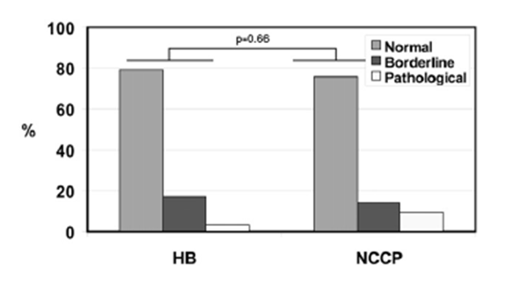
Fattori influenzanti i sintomi nella MRGE e NCCP.
Ansia
Depressione
Shapiro m et al Dis Esophagus 2012; 25:702-8.
Notes:
50 pt studio israeliano

Slide 11
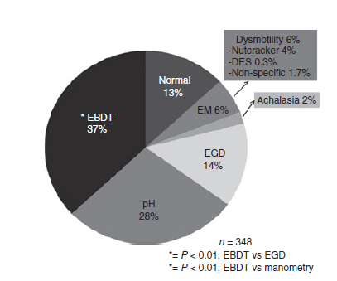
NCCP di origine esofagea
Nasr I et al APT 2012;35: 1474-81.
Notes:
Iowa: 332 pts 14% esofagite macro o micro, 2% acalasia, 28% esposizione acida patologica, 37% esofago ipersensibile e 75% è stato riprodotto il dolore toracico con test con distensione esofagea con palloncino.

Slide 12
Conclusioni
La MRGE può essere accompagnata da sintomi atipici in 1/5 dei pazienti.
E’ necessario dimostrare la causalità della MRGE per i sintomi extraesofagei con metodiche affidabili.
Il PPI test va condotto con dosi elevate e più a lungo in questi pazienti.
L’efficacia della terapia medica e chirurgica non è entusiasmante: sarà fondamentale definire con precisione la malattia del Paziente per ottenere una risposta soddisfacente alla terapia e migliorarne la qualità della vita.

